Slide 1
Projet M1-DAPM G3
EVS
ESTHEVENET –– FUSTER –– GACHA –– HEMON –– IVARS –– PERRIN –– ROUZIC

Slide 2
COMPTE RENDU DU SPRINT 2
Complexité des algorithmes de vote
Évolution du serveur
Début de la mise en place de l’IHM
Début de la mise en place de la communication application/serveur

Slide 3
Complexité DES ALGORITHMES DE VOTE - STV

Slide 4
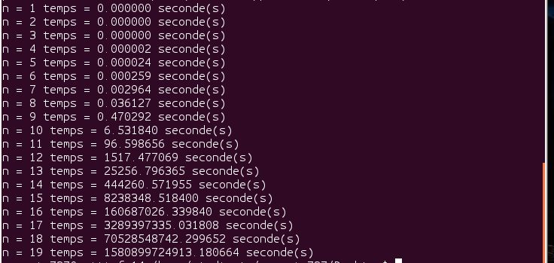
Complexité DES ALGORITHMES DE VOTE – Kemeny-Young
Complexité : n!
Il est déconseillé de dépasser 9 candidats

Slide 5
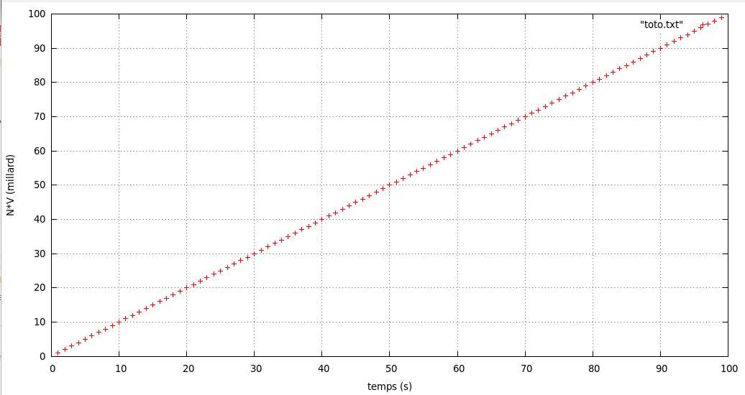
Complexité DES ALGORITHMES DE VOTE – Jugement majoritaire
Complexité : n

Slide 6
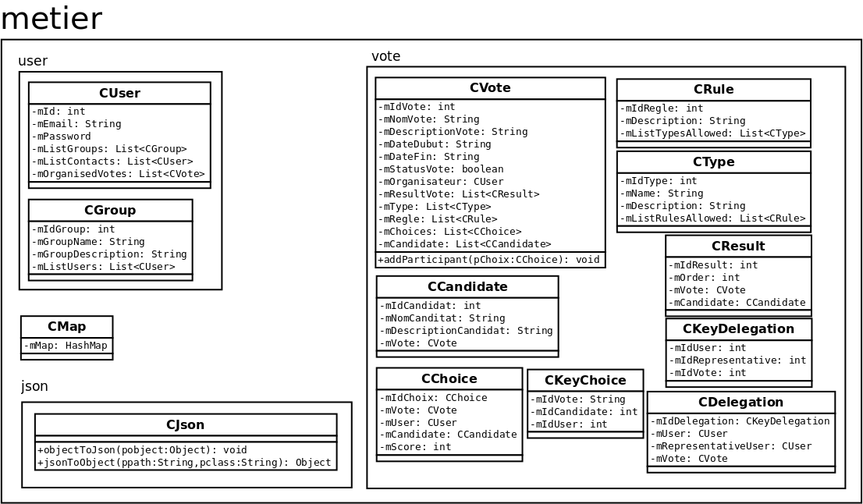
Évolution du Serveur

Slide 7
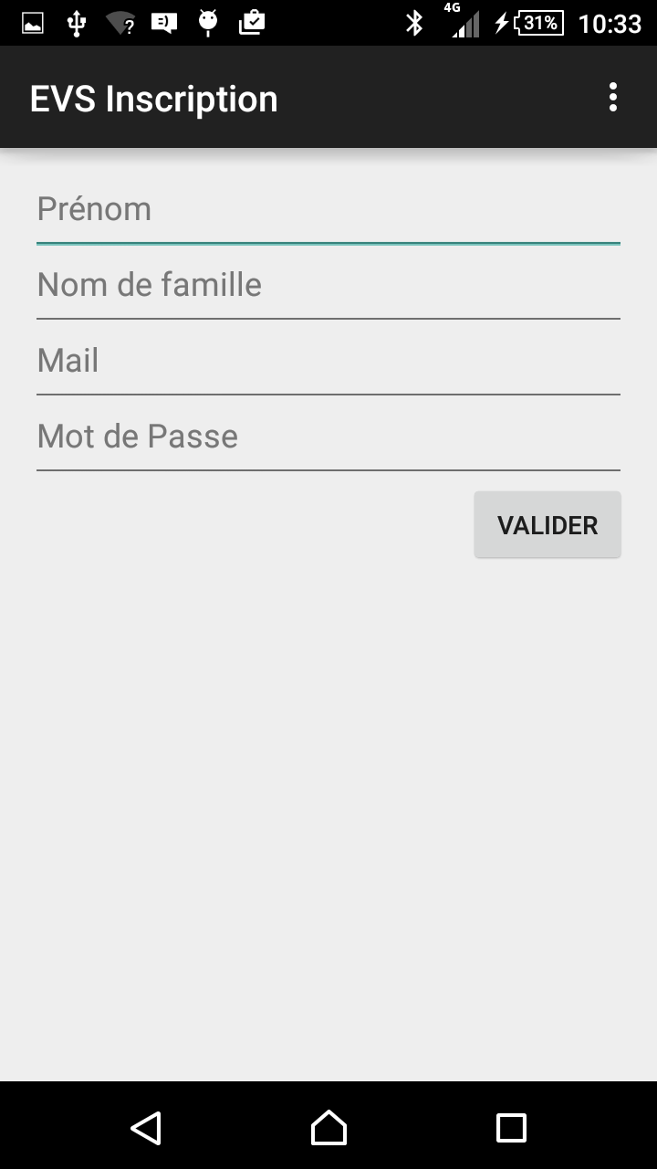
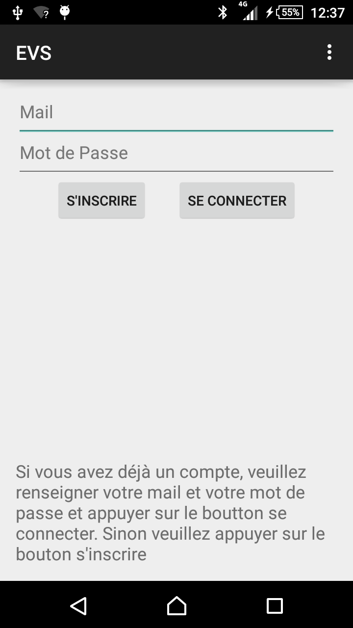
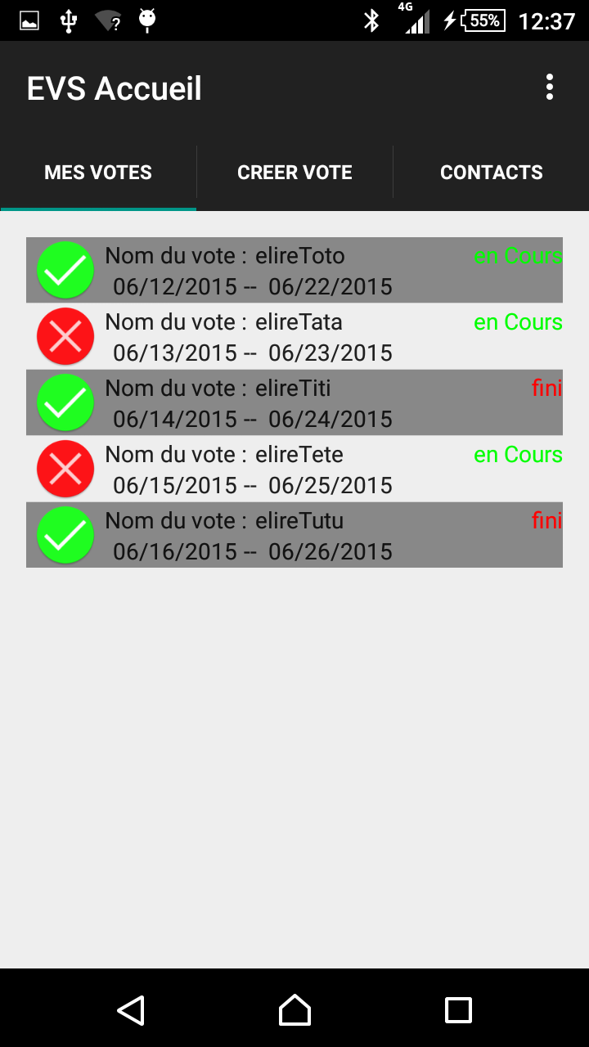

Slide 8
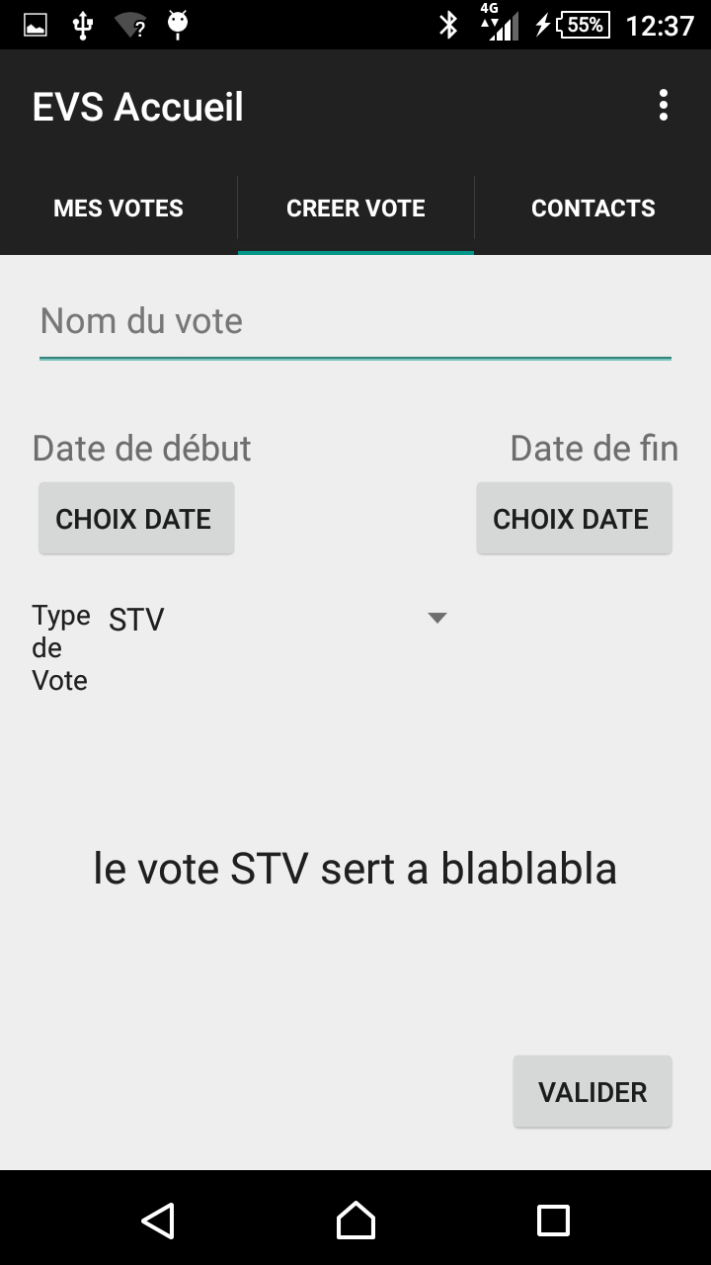
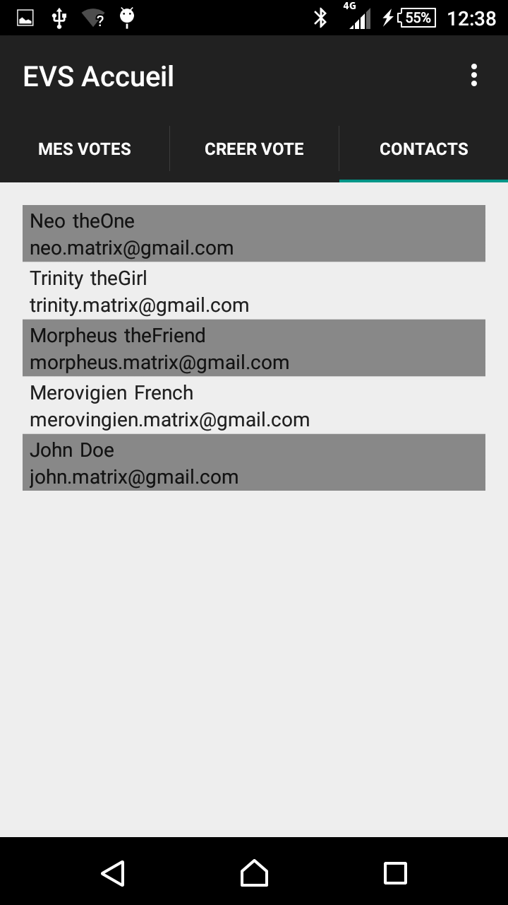
swipe right
swipe right

Slide 9
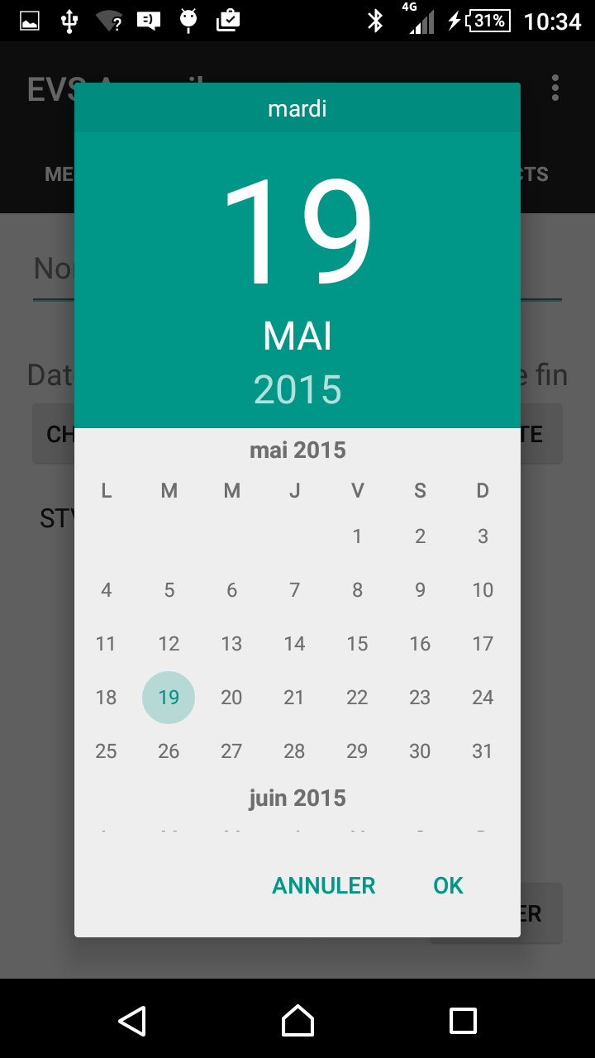
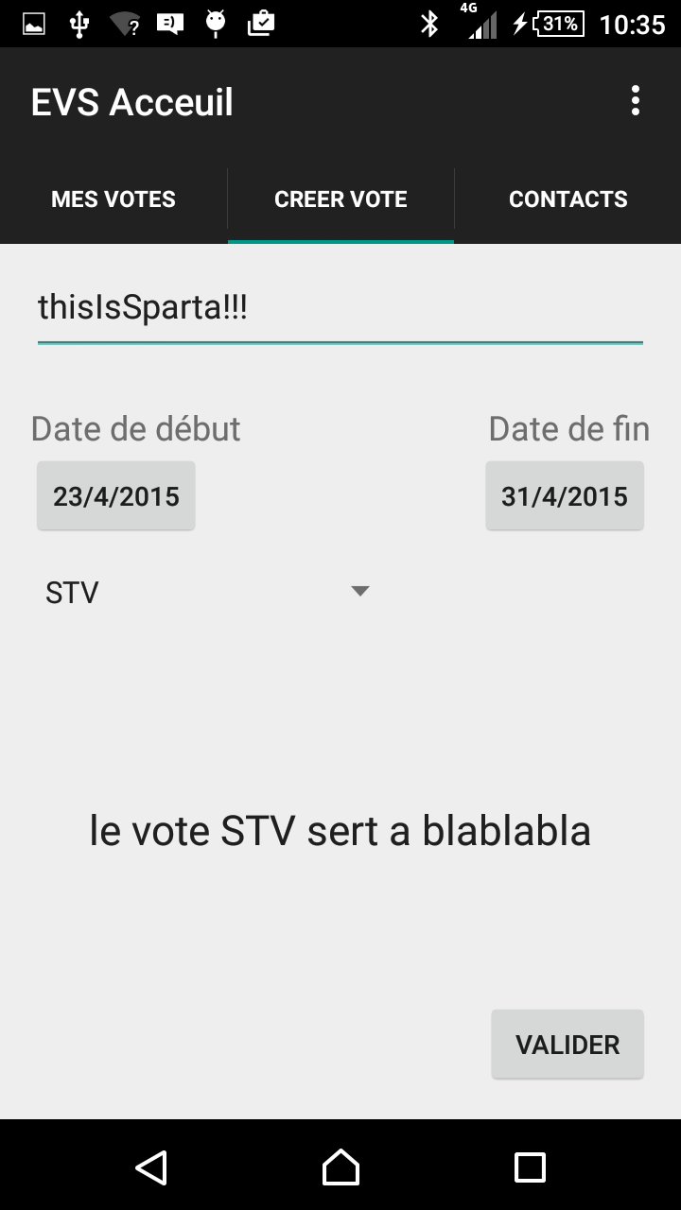

Slide 10
Communication Application/Serveur
Mise en place de la persistance
Début de la mise en place de la DAO
Mise en place de l’inscription des utilisateurs

